Slide 1



Los
Principios
de la
Vida

Slide 2

LA VERDAD

Slide 3


Ser sincero al hablar
No digas nada a menos que sepas ciertamente que es verdad

Slide 4

EL RESPETO

Slide 5



Todo ser humano es precioso por haber sido creado
Debes tener mucho cuidado con el sentimiento de otras personas
Se amable con todos

Slide 6

LA PACIENCIA

Slide 7


Es necesario cultivar la paciencia sea cual sea la situación
No pretendas adelantarlo
Hay un momento para todo en la vida

Slide 8

EL ORDEN

Slide 9


Guardar cada cosa en su respectivo lugar, evitará pérdida de tiempo y de paciencia
Es importante concentrarse en todo lo que sea hecho,
sin distraerse

Slide 10



Así concretarás tus proyectos con éxito
Maneja tu tiempo y tus objetos con orden
Planifica y organiza

Slide 11

LA AGILIDAD

Slide 12



Saber aprovechar el tiempo,
El tiempo es muy valioso para ser malgastado
Lo que debe ser hecho hazlo inmediatamente

Slide 13

LA DILIGENCIA

Slide 14


Decide que es lo que debes hacer y luego hazlo con entusiasmo
Tomar decisiones conscientemente

Slide 15


No permanezcas en estado de confusión
En caso de duda, pide consejo

Slide 16

LA TRANQUILIDAD

Slide 17


Tener serenidad
No dejar que pequeñas cosas nos saquen nuestra tranquilidad

Slide 18


Conserva la calma y la serenidad
Demuestra sosiego en todo lo que hagas

Slide 19

LA SERENIDAD

Slide 20


Las palabras del sabio son dichas calladamente
Acuérdate del consejo del rey Salomón

Slide 21
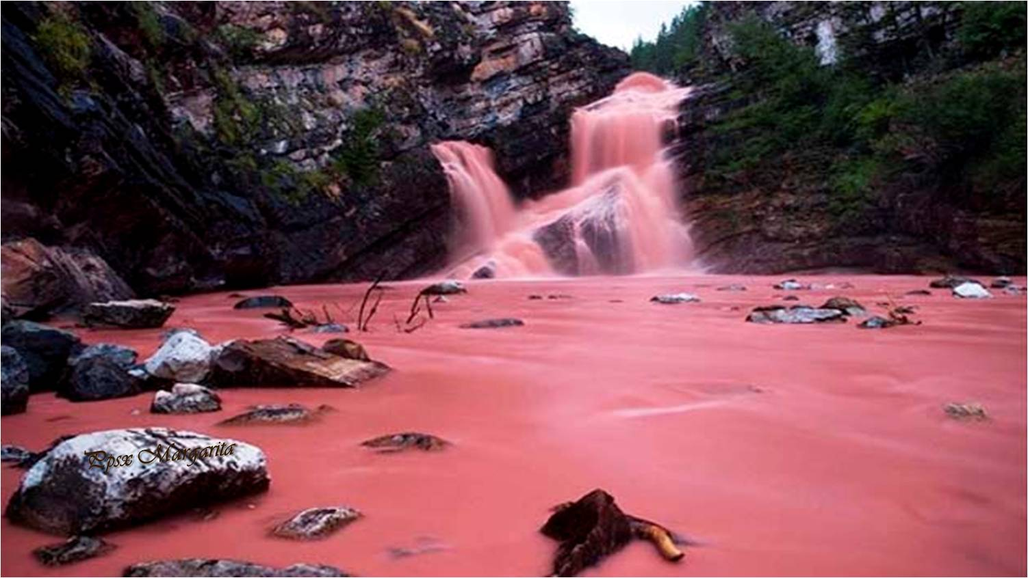

Los sabios actúan pausadamente
Fomenta ese hábito, te comprenderán y te comprenderás mejor

Slide 22

LA HIGIENE

Slide 23


Es importante mantener la higiene personal
Ropas, casa y lugares públicos limpios

Slide 24

Respeta tanto a tu cuerpo, como a tus vestimentas y al entorno

Slide 25

LA HUMILDAD

Slide 26



Reconocer las propias limitaciones e ignorar los errores del prójimo
Aprender de todos
Cada persona tiene algún conocimiento o virtud que no poseemos

Slide 27

LA AUSTERIDAD MODERADA

Slide 28


Recuerda lo que nos enseñó Ben Zoma
Es rico aquel que esta satisfecho con lo que tiene

Slide 29


El dinero es para ser usado, no amado
Es un medio y no un fin en si mismo

Slide 30


No malgastes el dinero innecesariamente
A otras personas le sería de vital importancia

Slide 31

LA RECTITUD

Slide 32


Acuérdate del consejo del sabio Hilel
Lo que es desagradable para ti, no se lo hagas a nadie

Slide 33


Haz siempre lo que es correcto, especialmente en lo que respecta a tus obligaciones
Aquel que ama y practica la justicia es justo y su conciencia es limpia

Slide 34

EL SILENCIO

Slide 35


Juzga el valor de las palabras antes de hablar
Las palabras son una de las armas mas poderosas

Slide 36


El silencio es expresión de sabiduría
Piensa antes de hablar y no hables a menos que tengas algo importante que decir

Slide 37



Enero 2020
Música: Andre Rieu
Ningtingale Serenade y
Edelwiss
Margarita

Slide 38









¿Te ha gustado?
Puedes ver más entrando
Aquí
Además puedes recibir powerpoints en tu correo electrónico suscribiéndote aquí:
Esta presentación powerpoint ha sido creada y compartida única y exclusivamente para mispps.com

